Slide 1


Industria 4.0
introducción a la Industria 4.0 y a la cuarta revolución industrial
MG. ING. FEDERICO D’ALÍA

Slide 2
Un poco de historia, las cuatro revoluciones industriales
La cuarta revolución industrial es la continuación de las tres primeras revoluciones industriales (1RI, máquinas de vapor y ferrocarril; 2RI, motores de combustión y eléctricos; desarrollo de aeroplanos y automóviles; aparición del teléfono y de la radio; 3RI, automatización, computación e informatización). Su despliegue se ha producido después del lanzamiento de la iniciativa Industria 4.0 promovida por el gobierno y empresas de Alemania.

Slide 3
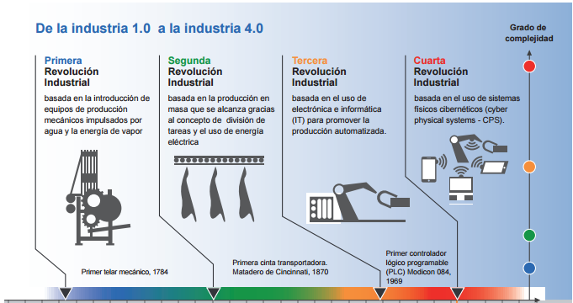

Slide 4
Un poco de historia, las cuatro revoluciones industriales
La Industria 4.0 es el soporte de la cuarta revolución industrial y los pilares tecnológicos recogidos en los documentos oficiales son: Sistemas Ciberfísicos, Internet de las Cosas y la Impresión 3D (fabricación aditiva). Estos pilares tecnológicos se apoyan en otras tecnologías clave: la nube (Cloud Computing), Big Data y la Ciberseguridad.
Existen dos tendencias de la tercera revolución industria auspiciada por el gurú tecnológico y social Jeremy Rifkin, en su conocida obra “La tercera revolución industrial”, y la revista The Economist, con su dossier “La fábrica del futuro”. Consideramos que en la práctica ambas predicciones coinciden con la iniciativa la Cuarta Revolución Industrial.

Slide 5
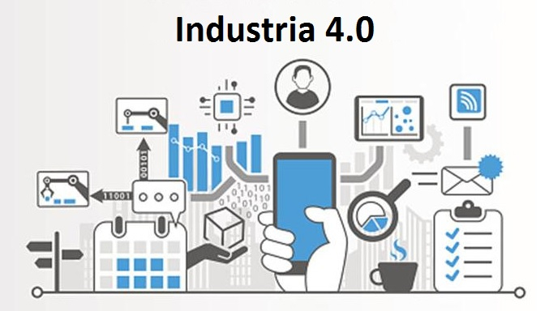
Conceptos clave de Industria 4.0
El concepto de Industria 4.0 nació en 2011 en Alemania para describir la digitalización y procesos industriales mediante la interconexión de Internet de las Cosas.

Slide 6
Conceptos clave de Industria 4.0
El informe final del proyecto Industria 4.0 fue publicado en abril de 2013 por la Academia Nacional de Ciencias e Ingeniería (ACATECH) de Alemania. Enumera y explica las recomendaciones para implementar la iniciativa estratégica Industria 4.0

Slide 7
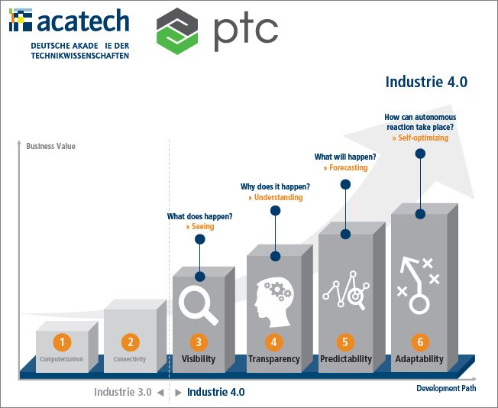

Slide 8

Conceptos clave de Industria 4.0
En el Foro de Davos de 2016 se trató como tema central la cuarta revolución industrial, y se presentó el libro de igual título escrito por Klaus Schwab, su director y fundador, que se ha convertido en una referencia en esta nueva revolución industrial.

Slide 9
Conceptos clave de Industria 4.0
Industria Conectada 4.0 es una iniciativa lanzada en julio de 2015 por el gobierno de España apoyada por tres grandes empresas multinacionales españolas: Banco de Santander, Indra y Telefónica.

Slide 10
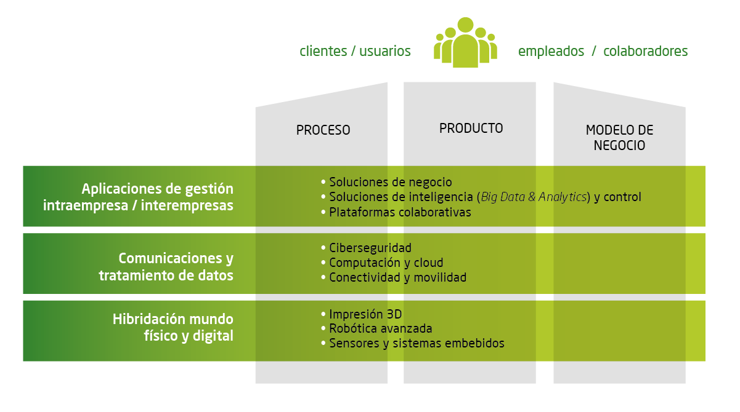


Slide 11
Conceptos clave de Industria 4.0
El Internet de las Cosas es el motor de Industria 4.0 y la cuarta revolución industrial, y permite la conexión de los miles de millones de objetos inteligentes (electrodomésticos, relojes, pulseras, gafas…) existentes en la actualidad, y los muchos que se prevén para los próximos años. La conectividad global aumentará gracias a los objetos inteligentes (mediante sensores, etiquetas RFID, NFC…) con la posibilidad de conectarse entre ellos a través de Internet.

Slide 12

Conceptos clave de Industria 4.0
Las ciudades inteligentes (Smart Cities) son uno de los exponentes de mayor impacto de la Internet de las Cosas y la cuarta revolución industrial.

Slide 13
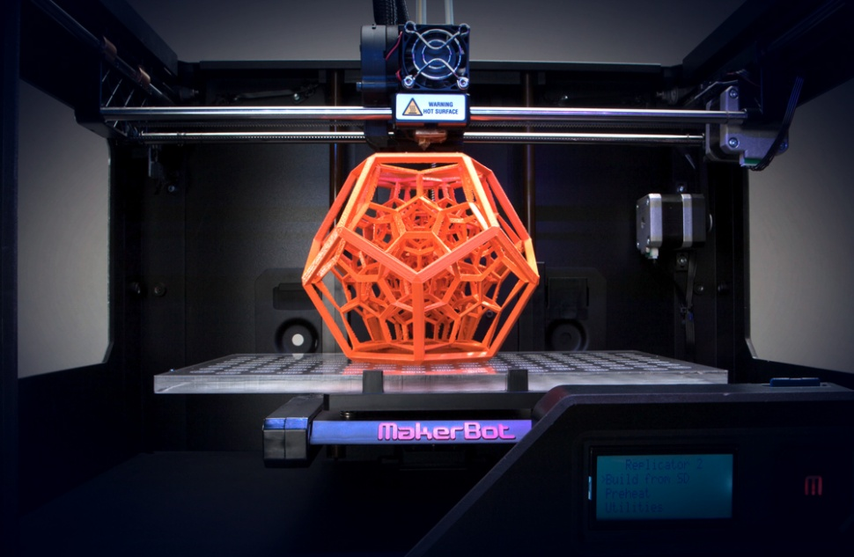

Conceptos clave de Industria 4.0
La fabricación aditiva y la impresión 3D son espinas dorsales de la fabricación inteligente.

Slide 14
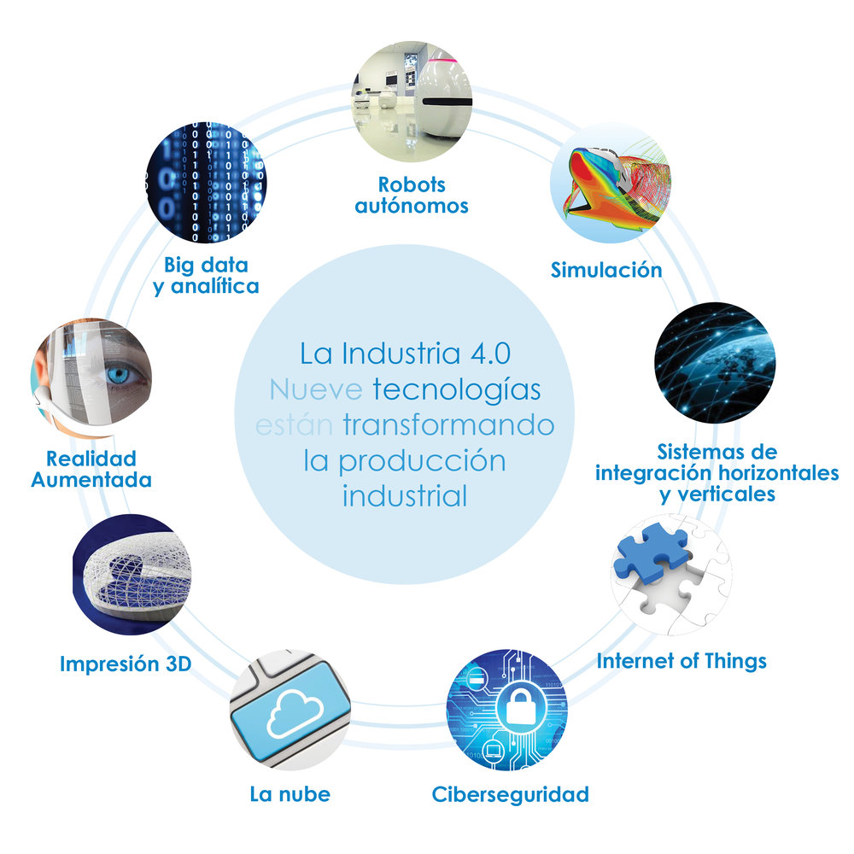
Tecnologías disruptivas soporte de la Industria 4.0
Sistemas Ciberfísicos
Internet de las Cosas
La nube (Cloud Computing)
Big Data
Inteligencia Artificial
Robots autónomos y colaborativos
Robots virtuales (asistentes virtuales)
Impresión 3D
Realidad aumentada y realidad virtual (la integración de ambas, conocida como realidad fusionada o realidad mixta)
Ciberseguridad
Tecnologías wearables
Drones

